Slide 2

JQuery
자바스크립트를 이용해 만들어진 라이브러리 언어
다양한 함수를 제공
호환성 문제 해결
쉽고 편리한 애니메이션 효과 구현

Slide 3
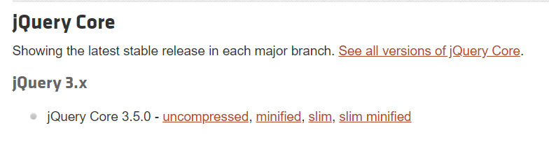
01. 사용하는 방법
https://code.jquery.com/

Slide 4

01. 사용하는 방법
Head 안에 붙여 넣읍시다

Slide 5
02. 시작하기
$(document).ready(function(){
//소스
});
jQuery(document).ready(function() {
//소스
});
$(function() {
//소스
});
jQuery(function() {
//소스
});
선택자를 사용하기 전에 문서 객체를 불러와야됨
문서 객체를 불러오는 4가지 방법

Slide 6
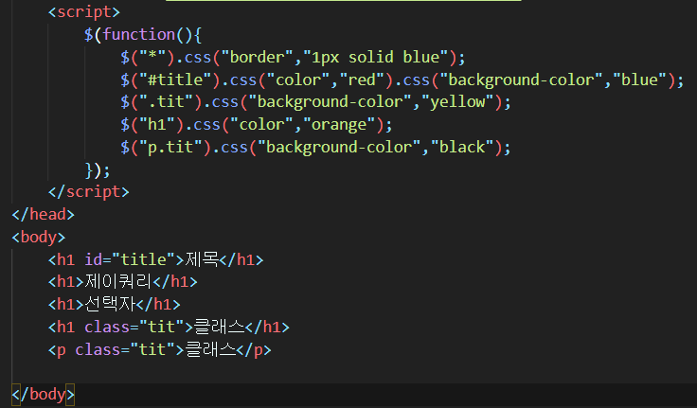
03. 선택자
$(“선택자”)로 특정 요소를 선택
Css에서의 태그, 클래스, 아이디, 조합 선택자 모두 사용가능

Slide 7
03. 선택자
부모 요소 선택자 | $(“요소”).parent() | 선택한 요소의 부모 요소 선택
상위 요소 선택자 | $(“요소”).parents() | 선택한 요소의 상위 요소 모두 선택
자식 요소 선택자 | $(“요소”).children() | 선택한 요소의 모든 자식 요소 선택
이전 요소 서택자 | $(“요소”).prev() | 선택한 요소의 바로 이전 요소 선택
다음 요소 선택자 | $(“요소”).next() | 선택한 요소의 다음 요소 선택
전체 형제 요소 선택자 | $(“요소”).siblings() | 형제 요소 전체를 선택
그외 여러 선택자가 있으니
필요할때 적절하게 검색해서 사용!

Slide 8
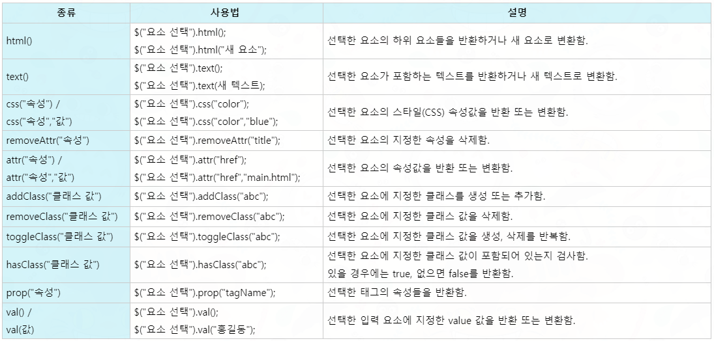
04. 속성 조작 메서드

Slide 9
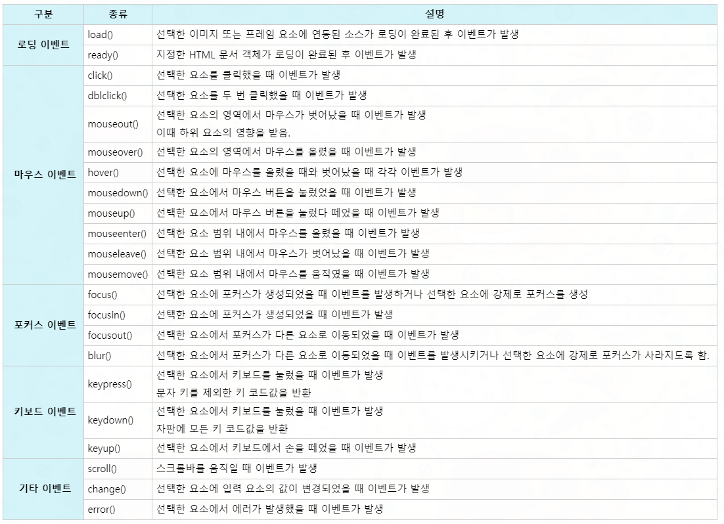
05. 이벤트 등록 메서드

Slide 10
05. 이벤트 등록 메서드
$(“#btn”).click(function(){
JS 코드
});
$(“#btn”) – 이벤트 대상
.click() – 이벤트 종류
function(){…} – 이벤트 핸들러

Slide 11
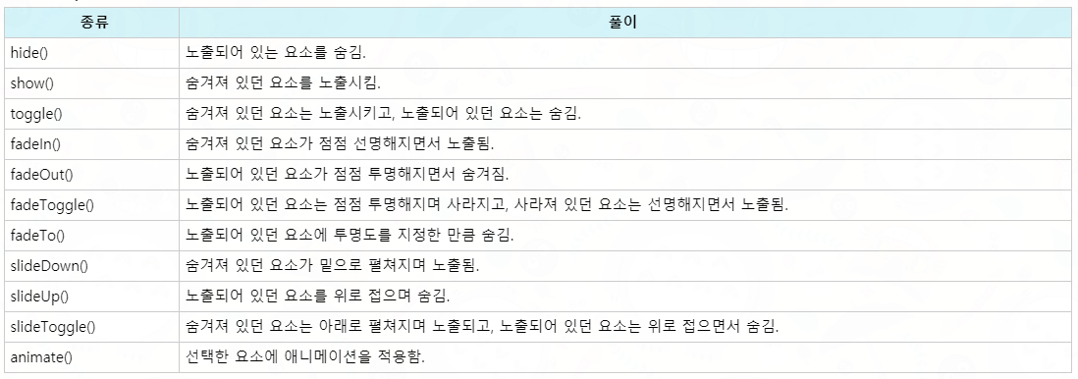
06. 효과 메서드

Slide 12
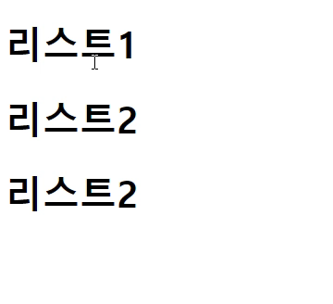
만들면서 배우는 jQuery!
<body>
<h1 class="">리스트1</h1>
<ul>
<li>01</li>
</ul>
<h1 class="">리스트2</h1>
<ul>
<li>01</li>
</ul>
<h1 class="">리스트2</h1>
<ul>
<li>01</li>
</ul>
</body>
1. 모든 ul 은 display : none
2. 어떤 h1이 클릭
3. 모든 ul의 display:none
4. 클릭된 h1 다음에 있는
ul은 display:block
Jq_test01.html

Slide 13
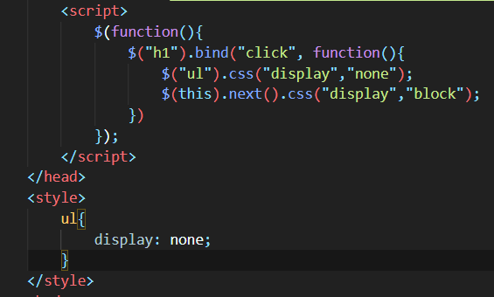
만들면서 배우는 jQuery!

Slide 14
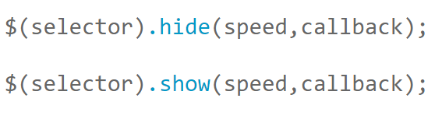
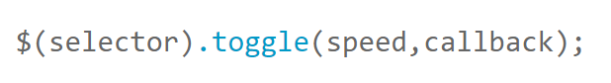
만들면서 배우는 jQuery!
.hide – 특정 요소를 보여주는 기능
.show – 특정 요소를 숨기는 기능
.toggle – hide + show
Speed – 각 메소드의 속도 제어
(사라지거나 보여지는 속도 조절)

Slide 15
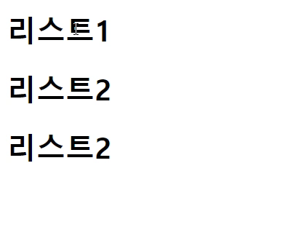
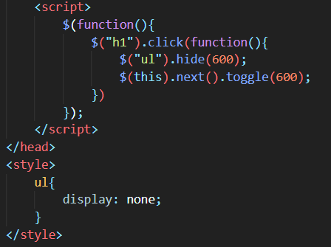
만들면서 배우는 jQuery!
Jq_test01_1.html

Slide 16
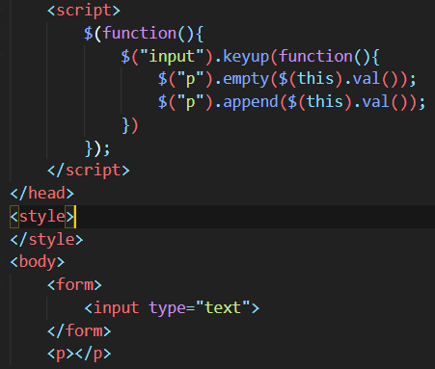
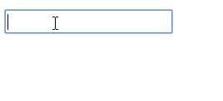
만들면서 배우는 jQuery!
Jq_test2.html

Slide 17
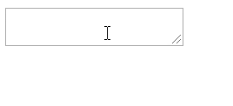
만들면서 배우는 jQuery!
01. 현재 입력된 글자 수 세기
02. 최대 100자까지 입력되도록 하기
Hint > .val() / .substring(0,100) / .append() / .length
위의 예제 응용!
Jq_test3.html

Slide 18
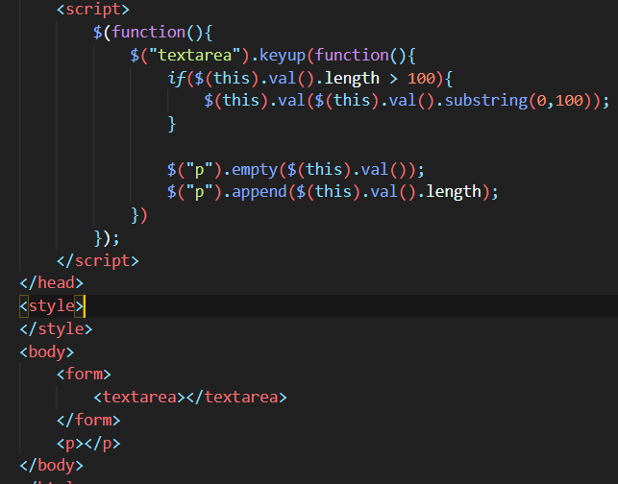
만들면서 배우는 jQuery!

Slide 19

만들면서 배우는 jQuery!
마우스가 올라가면 요소가 커지고 마우스가 떠나면 원래대로 돌아오게
Hint > .mouseover() / .mouseout
Jq_test4.html

Slide 20
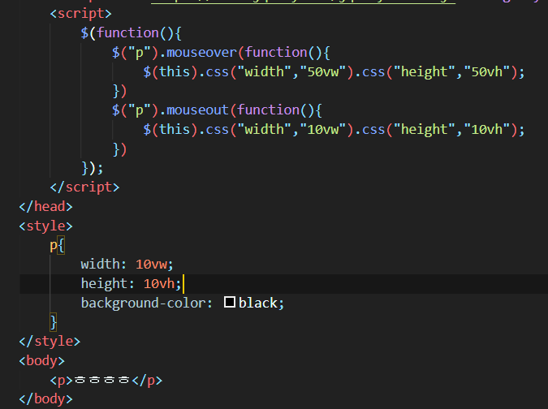
만들면서 배우는 jQuery!
Jq_test4.html

Slide 21
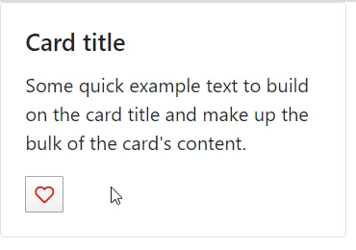
만들면서 배우는 jQuery!
Bootstrap icon!!!
Hint > .toggleClass()
Jq_test6.html

Slide 22
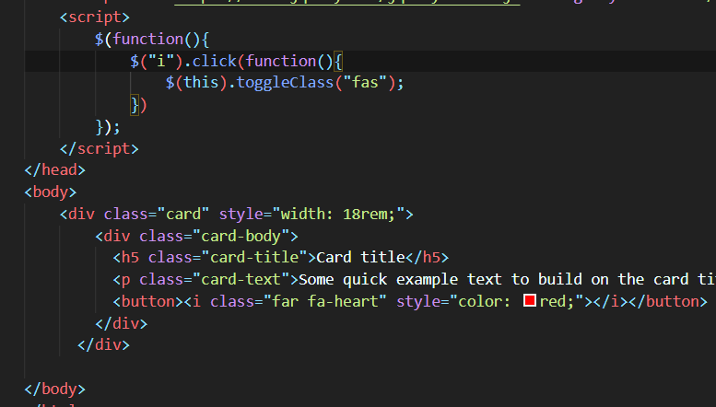
만들면서 배우는 jQuery!
Jq_test6.html

Slide 23
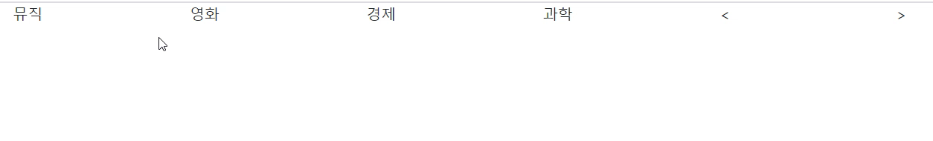
이번주 과제!
Hint > .prev / .next / onclick=“함수(인자)” / function(매개변수){…}

